Slide 1
EP flujos
Elio Campitelli

Slide 2
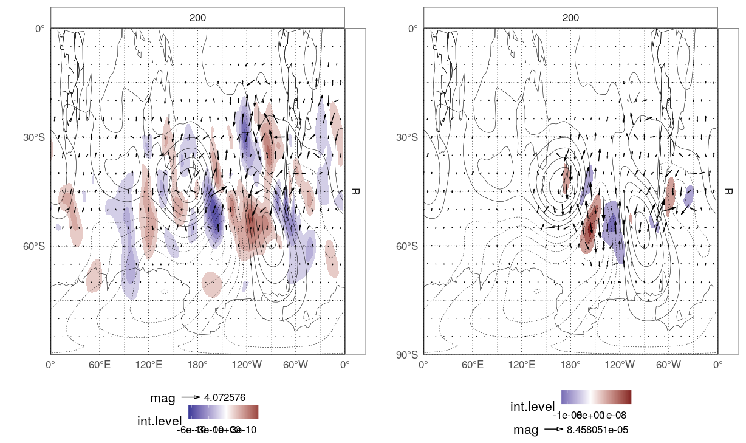
DJF

Slide 3
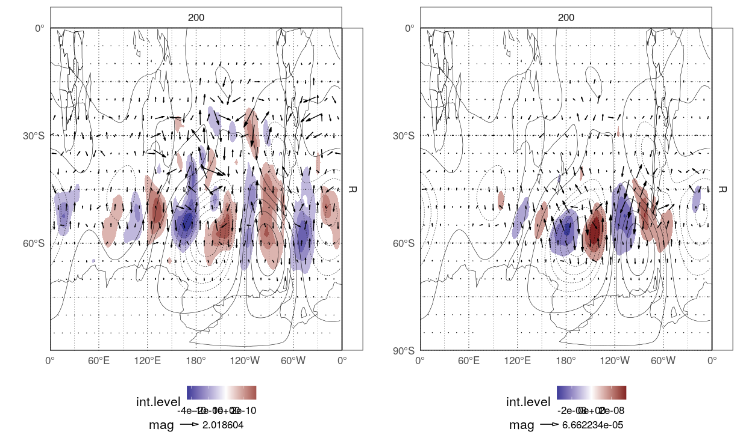
MAM

Slide 4
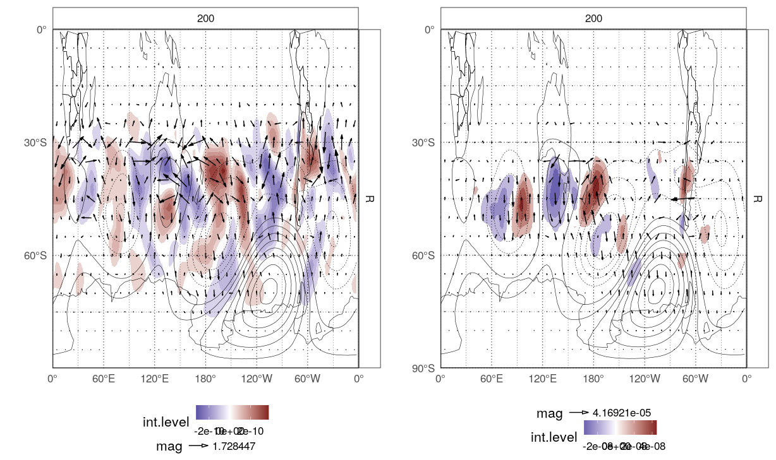
JJA

Slide 5
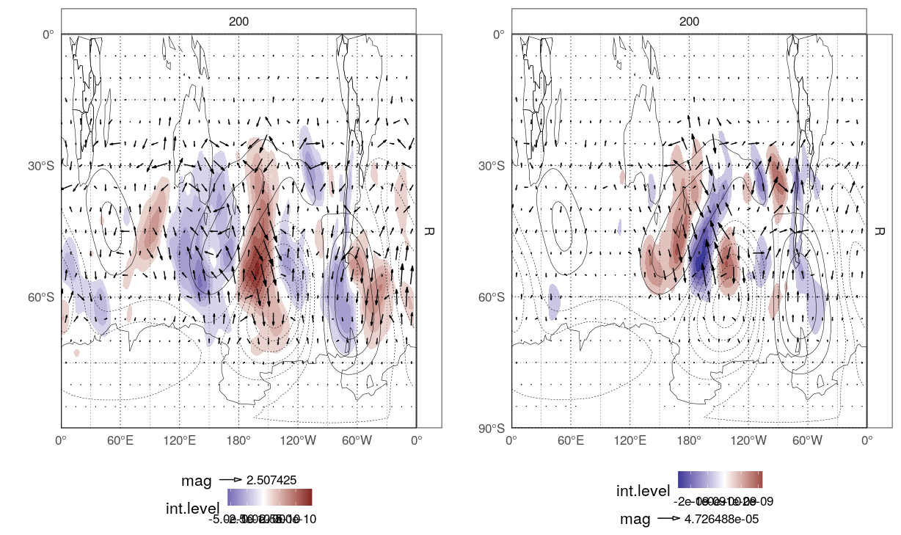
ASO

